Slide 1


Sistema de Pedidos- BANDTEC
Fim
Objetivo
Criação
Planejamento
Organizando e facilitando o seu tempo.

Slide 2

DEV’s
Criação
Objetivo
Planejamento
AUTOMAÇÃO No Processo de Pedidos – 12°Andar

Slide 3
Construção
User-Story
BPMN
FIM
Objetivo
Criação
SUMARIO
Mockup-Tela
Caso de Uso(UML)
Modelagem

Slide 4

FIM
Criação
Planejamento
Objetivo
O objetivo final desse processo é que as dificuldades e dores do nosso cliente seja saciada, onde com esssa aplicação ele possa encontrar a facilidade e praticidade de exercer suas atividades diarias..

Slide 5






FIM
Criação
Planejamento
Construção
Objetivo
User story
BPMN
Tela
Descrição
Descrição
Descrição
A partir de esboços, montar um storyboard para uma melhor visão do projeto e para maior entendimento voltado as necessidades do cliente, assim criando uma solução que seja eficaz e coerente as suas necessidades e dores..
Visão,modelagem e gestão dos processos da aplicação.
Por fim, montar a primeira versão da tela do projeto..

Slide 6

User Story
Eu como Gerente de estoque, necessito de um sistema que traga praticidade ao fazer as contagens de consumo de bebidas, para que esse processo seja feito com menor dificuldade e também em menor tempo
Eu como Supervisora de estoque necessito de uma aplicação que faz a contagem de estoque, para saber e fazer um controle de entrada e saída dos produtos(bebidas, sucos e outros)
FIM
Objetivo
Criação
Planejamento

Slide 7
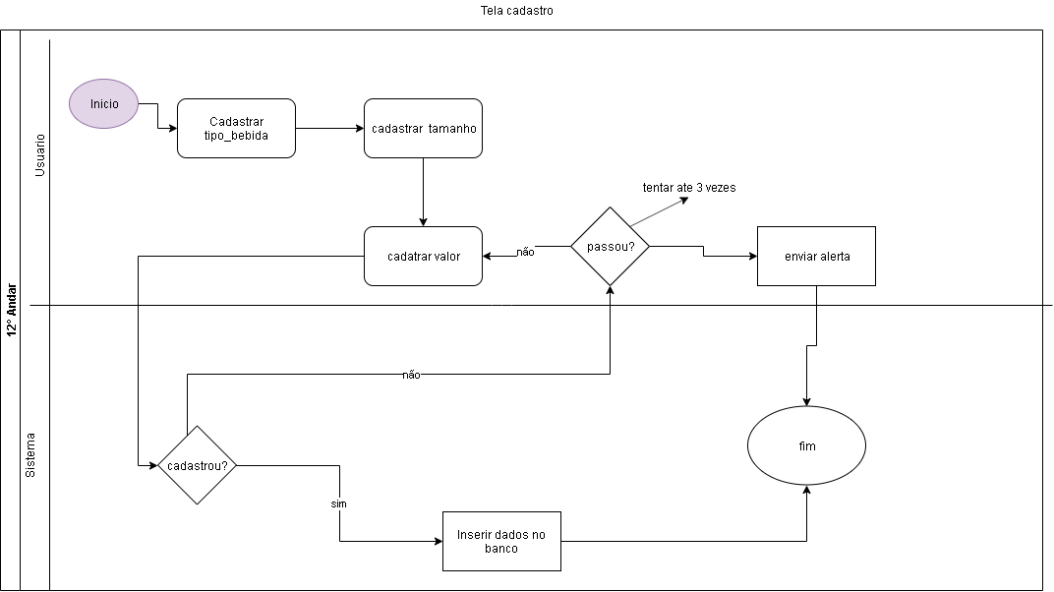
BPMN-Cadastro
Objetivo
FIM
Criação
Planejamento

Slide 8
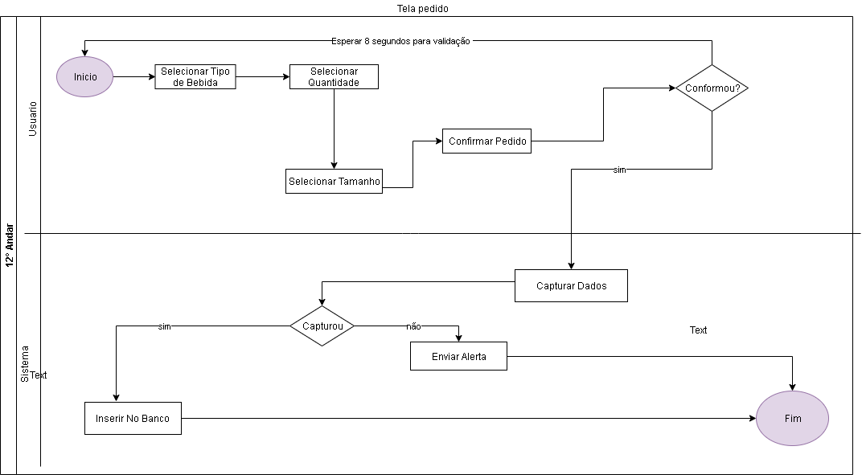
BPMN-Pedido
FIM
Objetivo
Criação
Planejamento

Slide 9
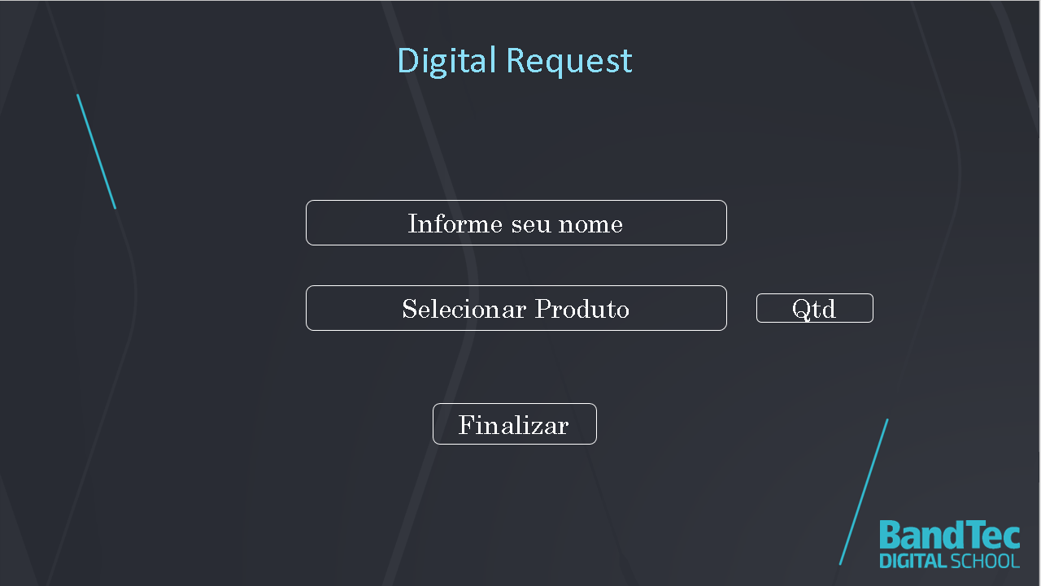
Mockup-Tela
FIM
Objetivo
Conclusão
Criação
Planejamento

Slide 10
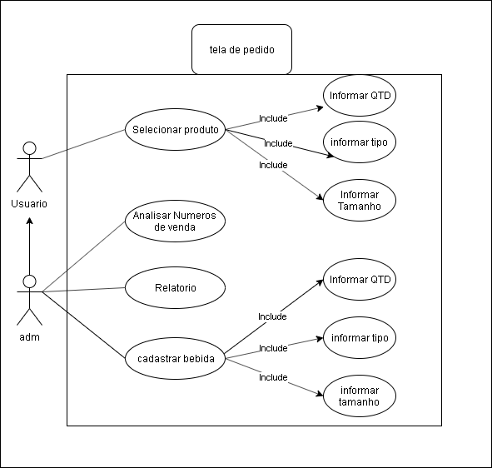
Caso de uso
FIM
Objetivo
Criação
Planejamento

Slide 11
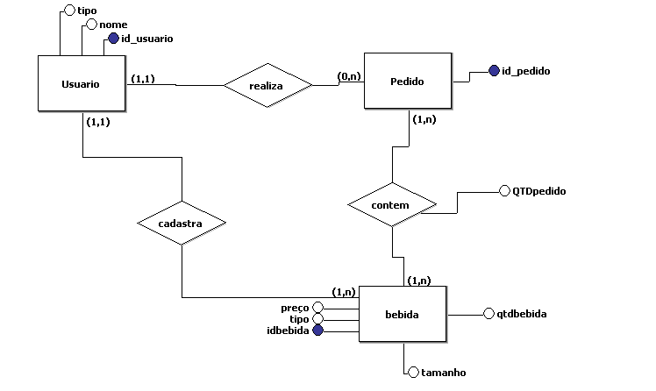
Modelagem-Conceitual
FIM
Objetivo
Criação
Planejamento

Slide 12
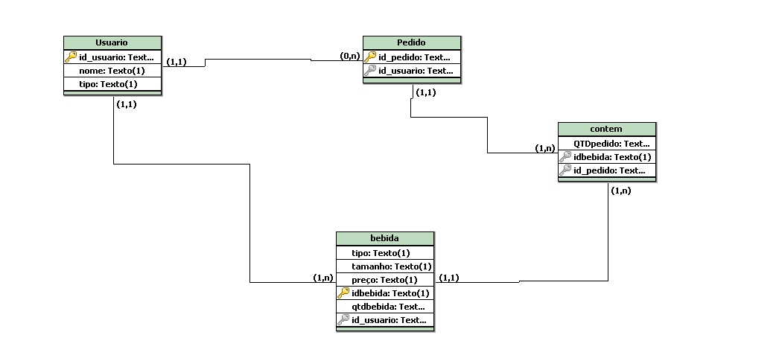
Modelagem-Logico
FIM
Criação
Objetivo
Planejamento
Justificativa

Slide 13



Fim
Criação
Fim
Objetivo
Planejamento

